Slide 1

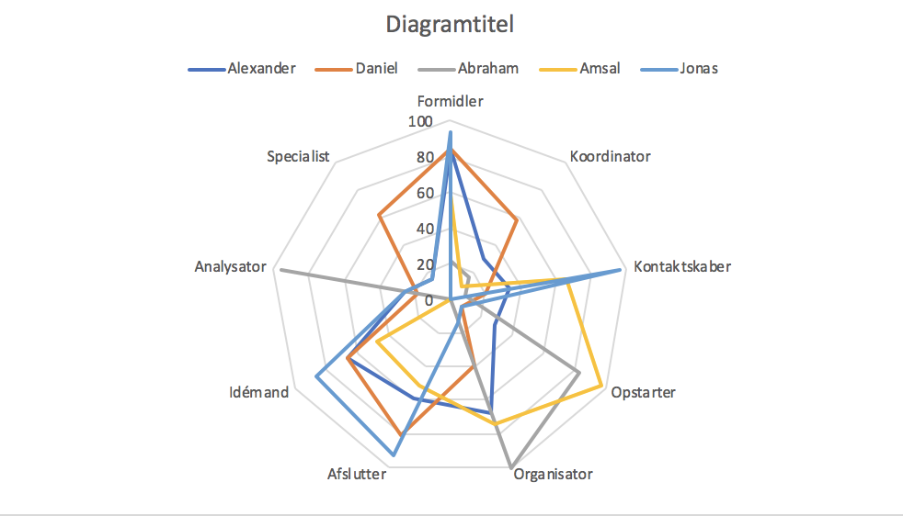

The Freshman
Semesterprojekt, 1. Semester: Projektgrundlag
[Gruppe 6], [ Jonas Grøn, Daniel Szenczi, Abraham Thomsen, Alexander Finnbogason, Amsal kurtovic ]
Introduktion
Metoder
Mange undervisere argumenterer for brugen af interaktive læringssystemer kan understøtte indlæringen i skolerne. Brugen af disse systemer er med til både højne motivationen og samt give en dybere forståelse for fagligheden, der er dog ikke generel enighed for hvad der er den bedste strategi for computer-understøttet læring.
Siden 2012 har folkeskoler i Danmark samlet set brugt 21,5 milliarder kroner af skatteydernes penge på at gøre undervisningen digital. Problemet er, at der ikke findes dokumentation for, at iPads, smartboards og spritnye læringsprogrammer giver højere faglighed og bedre læring blandt eleverne. På trods af dette, er digitaliseringen kommet for at blive. Gennem de sidste 10 år har uddannelsesinstitutionerne verden over fremmet digitaliseringen i undervisningen. Ikke nok med dette, så kan digitaliseringen være med at optimere ressourceudnyttelsen i undervisningssektoren.
Vi vil i vores rapport, komme med vores forslag på hvordan et eventuelt program ville kunne behjælpeligt med indlæringen, ved brugen af interaktive læringssystemer.
I projektarbejde der er to ting, praktisk problem og en løsning, der er næsten altid løsning til en problemstilling. Så spørgsmål har vi løsning til vores problemstilling og hvordan vi kom til det? svarene er Ja vi skal nok kom til den løsning og vi kan godt brug løsning metode hvor vi anviser og gennemføre den ønsket løsning.
Vores metode bruger værktøjer der kan hjælp og med strukturer alle vores faser og i alle aktiviteter til at formuleret fremgangsmåde.
Vi bruger mange værktøjer hvor vi kan få en god hjælp til af find elle løsning til i forskellige tidspunkter i processen, når man f.eks. ønsker at få et overblik over projektet eller har brug for at komme videre, hvis arbejdet med projektet er gået i stå.
Til vores projekter vi bruger de følegner værktøjer
Brainstorming
Mindmap
Problemtræ.
Logbog.
Git hub
GANTT kort til tidsplan
Handlingsplan til projektet.
Belbin team roller
Problemet
Starten på universitet kan være en meget stor og uoverskuelig oplevelse for mange. Især i forbindelse med studiestarten bliver man introduceret til et hav af ny information, viden og generelle indtryk, som kan føre til en del forvirring og usikkerhed. For mange kan det blive svært senere i studiet, hvis man ikke kommer godt med fra starten.
I forhold til vores ide, arbejder vi grundlæggende ud fra et problem, som vi selv har følt har været aktuelt for os, men som vi også kan forstå gør sig gældende for mange andre. Den ovennævnte forvirring i studiestarten, mener vi kan være grundet begrænset eller ikke nok information og vejledning, og som i værste tilfælde kan føre til frafald.
Vi vil i vores gruppe forsøge at takle dette problem og undersøge hvad man kan gøre for at forbedre intro-forløbet og udruste studerende igennem første semester. I kombination af flere forskellige værktøjer vil vi prøve at opnå en informationshub hvori de studerende kan befinde sig i et interaktivt læringsmiljø, som kan give den manglende viden.
I forhold til videreudvikling af vores ide, kunne man ligeledes indføre læring aspekter i programmet i form af mindre opgaver og quizzes, som har til formål at styrke den faglige kompetence hos de studerende.
Ud fra diagrammet kan vi konkludere, at gruppen er stærke på mange områder.
Vi kan altså - ud fra diagrammet ovenfor se, at vi har scoret højt i både organisation, formidler, kontaktskaber mv.
Dette kan medføre, at vi som gruppe er god til at komme i gang med opgaven og få et overblik relativt hurtigt.
Omvendt har gruppen scoret lavt i Koordination samt specialist. Dette kan, for gruppen betyde, at vi ikke har en
i gruppen som kan gå helt ned i dybden med stoffet. Derudover kunne det for gruppen betyde, at manglen på en koordinator vil betyde forringet koordination samt vanskelig organisation af arbejdsgange.
Billedtekst
Problemformuleringen
tidsplan
Problemformulering:
Hvad skal der til for at øge indlæringen på SDU software ingeniør uddannelser?
Problemstillinger:
Hvordan kan et program være behjælpelig med at øge de faglige kompetencer i forbindelse med 1.semester i Software Engineering på SDU?
Hvordan kan programmet anvendes i undervisningen?
Hvordan får nye studerende en bedre forhåndsforståelse for hvad software Engineering indebærer?
Kan man gøre første semester mere overkommelig og mere interessant ved hjælp af software bestående af et informationshub.
Gennemførsel (Problem- bearbejdning og formidling) |  | Uge
Iteration #1 |  | 43 | Programudvikling første delforløb (iteration #1)
 |  | 44
 |  | 45
 |  | 46 | Midtvejsseminar: Præsentation af kørende kode samt dokumentation 13. november. Aflevering af første udkast af projektrapport samt kode på e-learn.
Iteration #2 |  | 47 | Programudvikling andet delforløb (iteration #2)
 |  | 48
 |  | 49 | Orientering om projektaflevering og eksamen
Færdiggørelse
Kode |  | 50 | Færdiggørelse af kode og rapport Aflevering af kode (e-learn) 14. december
Rapport |  | 51 | Aflevering af rapport (e-learn) 21. december
Evaluering & refleksion
 |  | 01-04 | Eksamen Aflevering af refleksionsdokument (e-learn)
Civilingeniøruddannelsen i Software Engineering og Diplomingeniøruddannelsen i Softwareteknologi, Syddansk Universitet
SDU.DK

